Slide 1
Не на море, на земле, где-то в сказочной стране,
Есть пернатая царица по прозванию жар-птица,
Крылья золотом пылают, и рубинами сверкают,
От пера струится свет, краше птицы в мире нет!

Slide 2
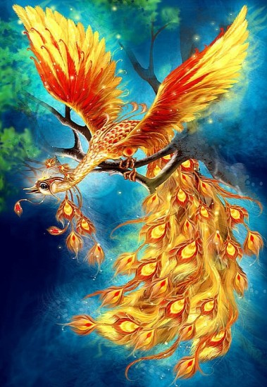

Slide 3
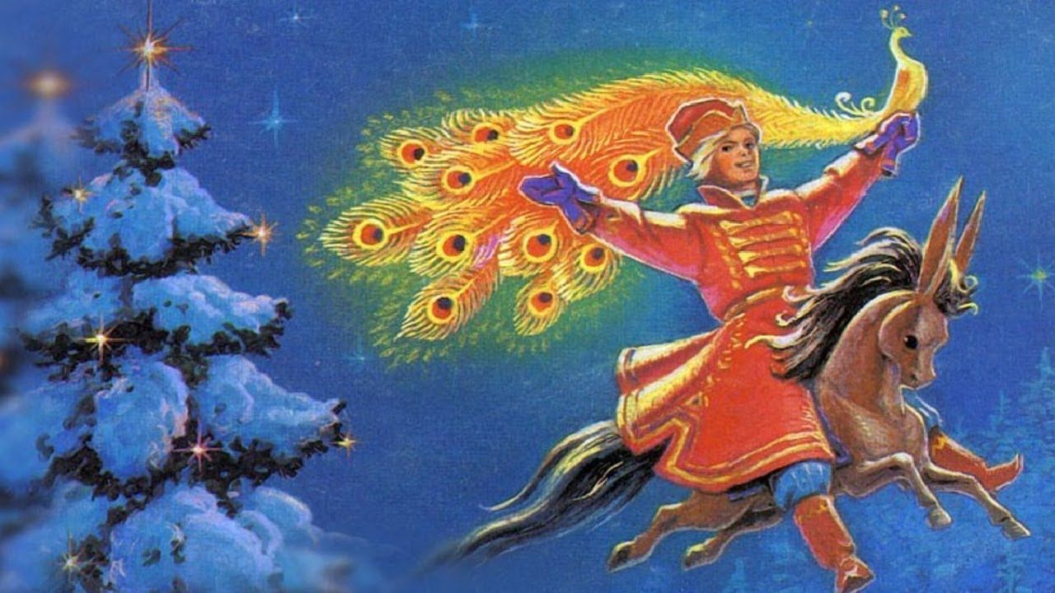

Slide 4


Slide 5
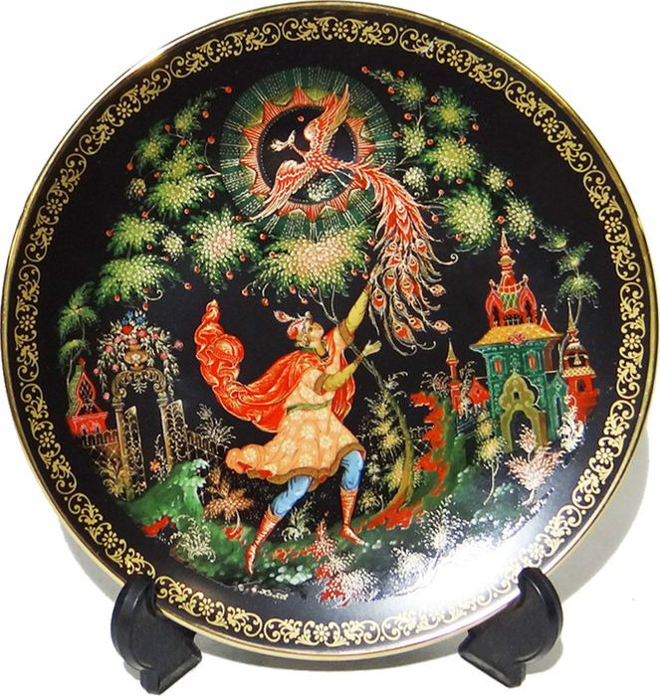

Slide 6
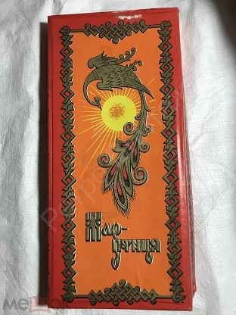

Slide 7
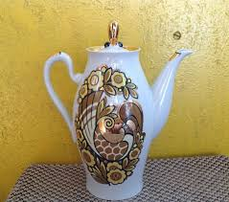

Slide 8
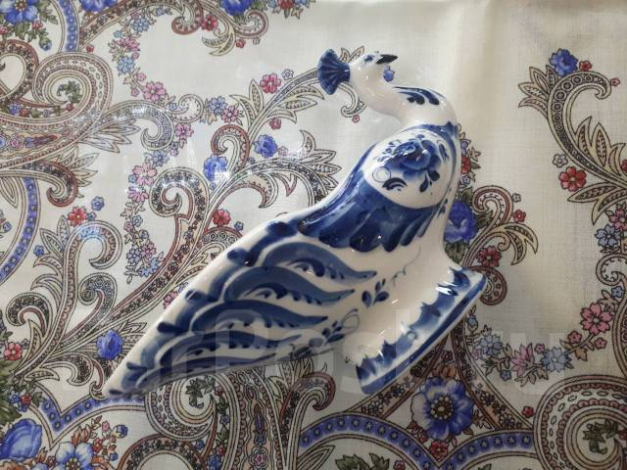

Slide 9
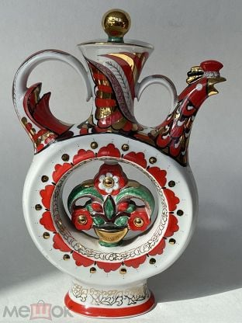

Slide 10
